Slide 2
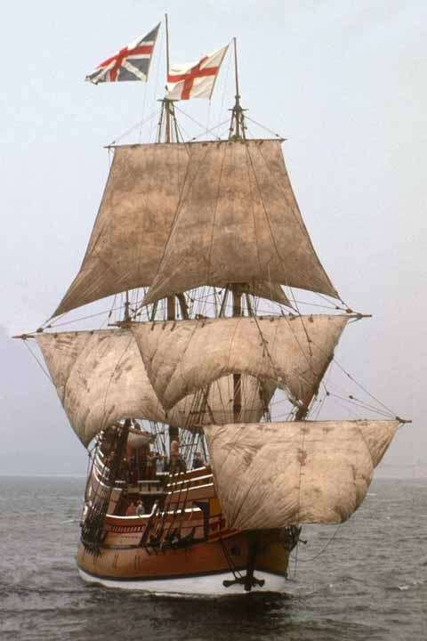
Formação da Nação Americana
Os imigrantes do Velho Mundo, em sua maioria protestantes, estavam arraigados às antigas tradições, e encontraram no novo continente uma oportunidade para se libertarem das sufocantes amarras as quais estavam inseridos.
Mayflower

Slide 3
O sonho prevalente era o da construção de um novo mundo, um novo começo e uma nova vida que fosse pautada pela liberdade político-religiosa, e, onde houvesse separação oficial entre Igreja e Estado. Tal ideologia era decorrente do Iluminismo.

Slide 4
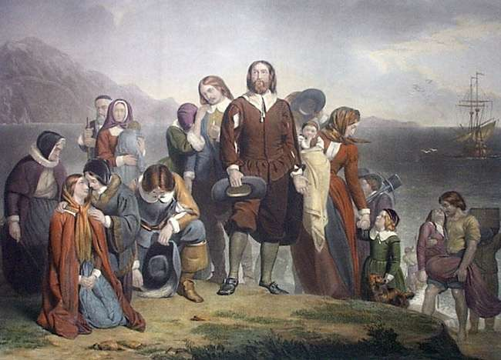
Os fundadores das colônias americanas eram em sua maioria autoconscientes de sua herança reformista.
Pais Peregrinos

Slide 5
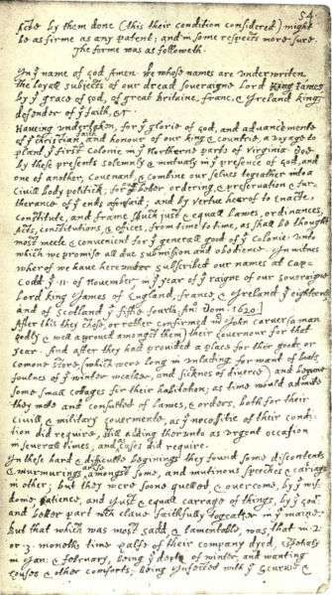
O ideal era construir uma sociedade modelo em conformidade com os princípios de Deus e assim guiar o mundo no cumprimento da providência. Tal ideologia resultou na concepção patriótica do destino manifesto.
Pacto do Mayflower

Slide 6
A América cristã tinha o dever de preparar o mundo para a instalação do reino de Cristo na Terra.
Eleição divina e conquistas são caracteres impressos na “alma” do povo norte americano desde muito tempo;

Slide 7
Destino Manifesto
Esta convicção de ser um “povo escolhido por Deus”, o qual tem sobre seus ombros a tarefa de alcançar as “nações pagãs” com a sua ética, fé religiosa, cultura e civilização, como expressam constantemente as poesias dos hinários protestantes, foi um aspecto propulsor para o projeto missionário, iniciado pelos norte-americanos no Brasil e em outras partes do Continente Americano.
O Novo Mundo era o “Novo Israel”, a “Terra Prometida”, a “Nova Canaã” que abrigava os escolhidos divinamente chamados. Esta tornou-se, a chave para compreender a visão de si mesmos dos americanos. Durante as guerras de independência esta ideologia emergiu açulada pelas 21 circunstâncias. George Washington foi visto como o “Josué americano”, enquanto Benjamin Franklin e Thomas Jefferson procuraram imagens da Terra Prometida para representar o nacionalismo americano.

Slide 8
Os Testemunhos e o Destino Manifesto
"O Senhor tem feito mais pelos Estados Unidos do que por qualquer outro país sobre o qual brilha o sol. Aqui Ele proveu um asilo para Seu povo, onde possa ser adorado de acordo com os ditames da consciência. Aqui o cristianismo tem progredido em sua pureza. A vivificante doutrina do único Mediador entre Deus e o homem tem sido ensinada livremente. Era desígnio de Deus que este país sempre permanecesse livre para todas as pessoas O adorarem de acordo com os ditames da consciência. O objetivo Dele era que as instituições civis do país, em suas dilatadas produções, representassem a liberdade dos privilégios do evangelho." ( Manuscrito 17, 1906)

Slide 9
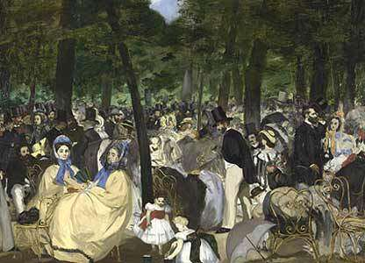
O Século XIX

Slide 14
Missões estrangeiras
Índia - 1793

Slide 15
Surgimento das Sociedades Bíblicas
O movimento iniciado por William Carey às Índias desencadeou o surgimento das Sociedades Missionárias o que resultou na necessidade de publicação da Bíblia em vários idiomas.
Entre 1804 a 1840 surgiram 33 sociedades bíblicas as quais traduziram a Bíblia em 112 idiomas e dialetos.
Podemos ver a mão de Deus preparando o terreno para a pregação da tríplice mensagem angélica.

Slide 16
Era dos Grandes Reavivamentos
1. O Grande Avivamento (1730-1760)
O Grande Avivamento, ou primeiro grande despertar, foi um movimento religioso que ocorreu nas colônias americanas do século XVIII. Foi liderado por pregadores como Jonathan Edwards, John Wesley, Charles Wesley e George Whitfield, que pregavam a salvação através da fé em Jesus Cristo.
O movimento enfatizava a importância da experiência pessoal de conversão e a necessidade de uma vida cristã mais ativa e comprometida. Durante esse período, as igrejas cresceram significativamente, e muitas pessoas se tornaram mais engajadas em atividades comunitárias e filantrópicas.

Slide 17
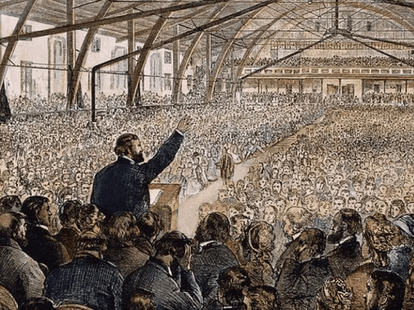

Slide 19
Era dos Grandes Reavivamentos
2. O Segundo Grande Avivamento (1790-1840)
O Segundo Grande Avivamento foi um movimento religioso que ocorreu nos Estados Unidos durante o final do século XVIII e início do século XIX.
O movimento enfatizava a necessidade de uma experiência pessoal de conversão e de um compromisso mais profundo com a vida cristã. Ele também foi marcado por um aumento significativo na atividade missionária, que levou a um aumento na criação de escolas e instituições de caridade.

Slide 20
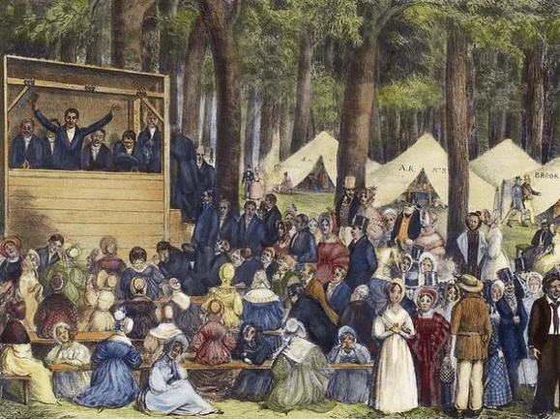

Slide 26
O Avanço da Ciência
1807 – barco a vapor
1814 – imprensa a vapor
1825 – trem a vapor
1844 – mensagem telegráfica (S. Morse)
1864 – máquina de escrever
1876 – telefone
1879 – lâmpada elétrica
1886 – automóvel
1911 – voo continental
1920 – ondas de rádio
1928 – voo transpacífico

Slide 28
O Capital
O Manifesto Partido Comunista

Slide 29
Contexto Filosófico-Teológico
Mudança no pensamento humano: Histórico, educacional, filosófico, sociológico, econômico, político e religioso:
Kant (1724- 1804) – Aceita apenas o que pode ser percebido pelos 5 sentidos (Empirismo). A lei moral está dentre de nós.
Hegel (1770 a 1831) – Tudo é relativo, não há verdades absolutas (a verdade de Deus é reduzida).
Feuerbach (1804-1872) – O mais importante é o homem, Deus é o produto da mente humana. Seu reducionismo chega ao ateísmo.
Marx (1818-1883) – Tomou o método dialético de Hegel e o ateísmo de Feuerbach. O pecado é a propriedade privada.
Alta Crítica – Começa a minar a fé nas Escrituras, visando ajustar o Cristianismo aos conceitos da ciência e das divagações filosóficas. do Modernismo, Racionalismo, Liberalismo Nova Teologia, etc.

Slide 30
Marximo Cultural
Vale lembrar que Marx via toda a História marcada por uma luta de classes, opressores e oprimidos, entre burgueses e proletários. Para dar fim àquele estágio da humanidade os proletários deveriam, segundo Marx, pegar em armas e derrubar os burgueses do poder, estabelecendo assim a ditadura do proletariado, fase socialista do projeto comunista, que deveria ser sucedida por uma etapa mais avançada e atingiria o auge com o advento de uma sociedade sem papa e sem rei, onde todas as coisas seriam comuns a todos.
Como o primeiro projeto falhou na Revolução Bolchevique de 1917, sobretudo porque na Primeira Guerra Mundial o “proletariado” se empenhou em lutar por sua nação, mostrando assim não ter nenhuma consciência de sua classe e função histórica, Antônio Gramsci propôs o caminho da batalha cultural, assim como Georg Lukács e os membros da Escola de Frankfurt, ou seja, não atacariam a infraestrutura econômica/material da sociedade composta por burgueses e proletários numa relação material econômica, mas a superestrutura cultural que dá fundamentos àquela realidade.

Slide 31
Alta Crítica
Interpreta o texto bíblico a partir da dúvida. Sua abordagem é olhar o texto bíblico com desconfiança: duvidar de sua autoria (Moisés, Davi, Daniel não seriam os verdadeiros autores, por exemplo), duvidar de sua integridade (o Pentateuco teria cinco fontes documentais, por exemplo), duvidar de sua origem (a Bíblia não seria um livro inspirado, mas apenas um documento histórico como tantos outros) e duvidar de suas histórias (Raabe não teria dito o que está escrito no texto, por exemplo).
“Os homens agem como se tivessem recebido liberdade especial de cancelar as decisões de Deus. Os estudiosos da ‘alta crítica’ põem-se no lugar de Deus e revisam a Palavra de Deus alterando-a ou endossando-a. Dessa forma todas as nações são induzidas a beber do vinho da fornicação de Babilônia. Esses proponentes da ‘alta crítica’ acertaram as coisas de modo a adaptar-se às heresias populares destes últimos tempos. Se não podem subverter e torcer a Palavra de Deus, se não podem ajustá-la a práticas humanas, eles a despedaçam” (Ellen White, Olhando Para o Alto, p. 25).

